Slide 1
Тема: Предприниматель и мотивация его деятельности. Предпринимательский доход

Slide 2
Цели урока: Учащиеся должны: - понимать, что предприниматель – ключевая фигура в свободном рыночном хозяйстве; - уметь объяснять, что представляет собой «предпринимательский доход» - оценивать свои способности к предпринимательской деятельности; - решать типовые задачи по организации предпринимательской деятельности и предпринимательскому доходу - рассчитывать величину прибыли и предпринимательского дохода;

Slide 3
Предпосылки: Учащиеся могут: - знать роль предпринимательства в экономике страны; - уметь работать в группе, высказывать и отстаивать свою точку зрения; - уметь работать с текстовым, статистическим и иллюстративным материалом; - делать самостоятельные выводы.

Slide 4
Бизнес- экономическая деятельность людей, целью которой является прибыль, доход или иные личные выгоды, совершение любых единичных разовых коммерческих сделок в любой сфере деятельности

Slide 5
Предпринимательство- инициативная самостоятельная деятельность людей, осуществляемая от своего имени, на свой риск и направленная на получение дохода, прибыли от пользования имуществом, продажи товаров, оказания услуг. Деятельность, связанная с риском, инициативой, предприимчивостью, самостоятельностью, ответственностью, активным поиском

Slide 6
Мотивация:
- больше зарабатывать, чтобы жить лучше;
- реализовать себя, показать, каков я есть;
- быть независимым…

Slide 7
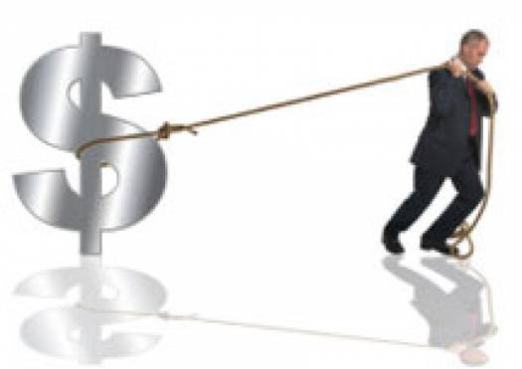
«Семь принципов ведения дел в России» - документ выработанный промышленниками в 1912г.
1.Уважай власть
2.Будь честен и правдив
3.Уважай право частной собственности
4.Люби и уважай человека
5.Будь верен своему слову
6.Живи по средствам, всегда оценивай свои возможности
7. Будь целеустремлен

Slide 8
Тест для оценки черт своего характера –
1. Инициативность.
А) всегда жду чужих указаний
Б) выполняю необходимый объем работ без чьих-то указаний
В) находчив, проявляю инициативу
Г) всегда ищу дополнительные задания
2. Отношения с окружающими
А) некоммуникабелен, сварлив
Б) иногда со мной трудно работать
В) вежлив, приятен в обхождении
Г) дружелюбен,
доброжелателен в общении

Slide 9
3. Лидерство
А) ведомый
Б) ведущий
В) умею отдавать толковые распоряжения
Г) внушаю уверенность и доверие
4.Ответственность
А) стараюсь уклониться от любых поручений
Б) соглашаюсь выполнять поручения, но неохотно
В) легко соглашаюсь на все
Г) стремлюсь к наилучшему исполнению
5. Организаторские способности
А) не умею организовывать дела
Б) организовываю, но результат достигается не всегда
В) способен организовать дело
Г) всегда удается организовать задуманное

Slide 10
6. Решительность
А) боязлив, сомневаюсь в себе
Б) быстр, но часто допускаю ошибки
В) осторожен, осмотрителен
Г) быстр, четок и точен
7.Упорство
А) сразу бросаю то, что не получается
Б) делаю несколько попыток достичь цели
В) предпринимаю постоянное усилие
Г) целеустремлен, меня невозможно сбить с толку

Slide 11
Оценка результатов:
А - 1балл, Б - 2балла, В – 3 балла, Г - 4 балла
Сложите. Сумма=25-28 баллов, - у вас отличный потенциал для владения собственным делом,
21-24 – очень хороший,
17-20 – хороший, 13-16 – средний,
12 и ниже - плохой

Slide 12
Виды предпринимательства
Наименование вида | Его сущность
Производственное предпринимательство | Осуществляется производство товаров, услуг, информации, духовных ценностей
Коммерческое предпринимательство | Состоит в операциях и сделках по перепродаже товаров, услуги не связано с производством продукции
Финансовое предпринимательство | …
Посредническое предпринимательство | …
Страховое предпринимательство | …

Slide 13
Выводы
1.Фирма затрачивает факторы производства для создания благ с целью получения прибыли
2.предприятия отличаются по организационно-правовой форме, размерам, структуре продукции
3. Каждая форма организации бизнеса имеет свои преимущества и недостатки
4. Любой владелец предприятия стремится увеличить размеры прибыли. Ради этого он совершенствует технологию и организацию производства, стимулирует повышение производительности труда работников, вводит режим экономии ресурсов. Эти меры ведут к снижению величины всех издержек и способствует росту прибыли

Slide 14
Спасибо за урок!!!

